Slide 1
Certificação JAVA 6
10/04/12 e 12/04/12

Slide 2
Objetivo
Resolução de questões focada na certificação OCJP 6.
26/03/12
slide <number>

Slide 3
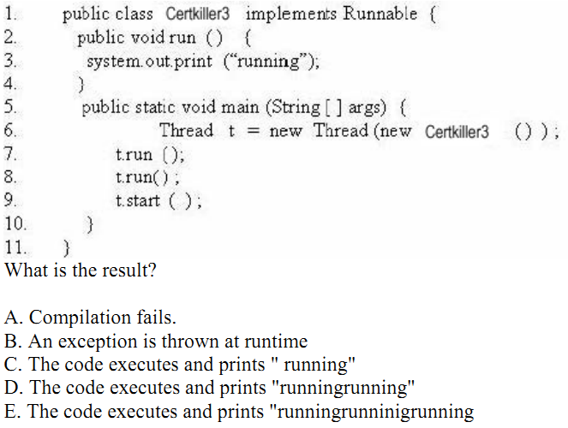
Questão 1
26/03/12
slide <number>

Slide 4
Resposta Q01: E
E agora ??
public static void main(String[] args) {
Thread t = new Thread(new MyThread());
t.run();
t.run();
t.start();
t.start();
}
26/03/12
slide <number>

Slide 5
Resposta Q01: E
runningrunningException in thread "main" java.lang.IllegalThreadStateException
at java.lang.Thread.start(Unknown Source)
at therads. CertKiller3.main(CertKiller3.java:16)
Running
*************************************************************************************************************************
Insistindo...
CertKiller3 c = new CertKiller3 ();
c.start();
E agora ??
26/03/12
slide <number>

Slide 6
Resposta Q01: E
Erro de compilação pois CertKiller3 implementa Runnable e com isso não possui o método start(); que é de Thread !
26/03/12
slide <number>

Slide 7
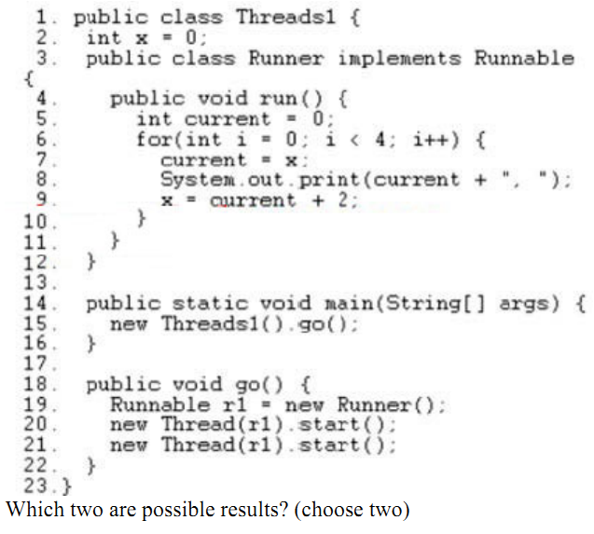

Questão 2
26/03/12
slide <number>

Slide 8
Resposta Q02: A e C
26/03/12
slide <number>

Slide 9
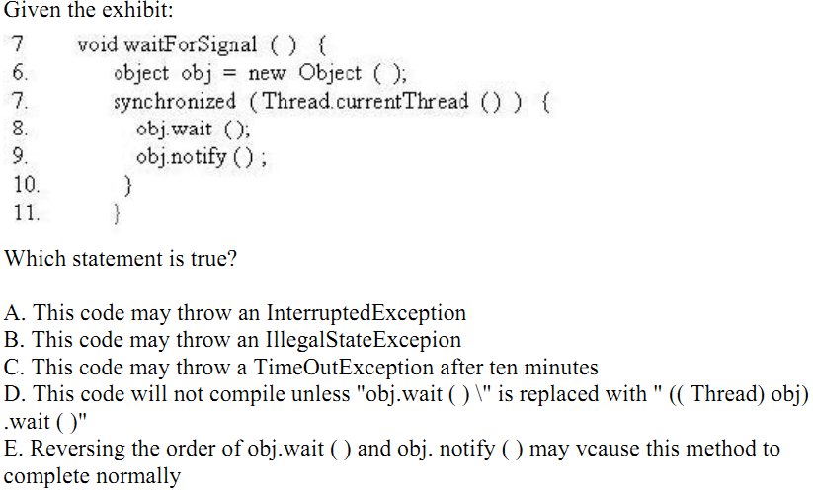
Questão 03
26/03/12
slide <number>

Slide 10
Resposta Q03: B
Por quê ??
NÃO SEII !!
26/03/12

Slide 11
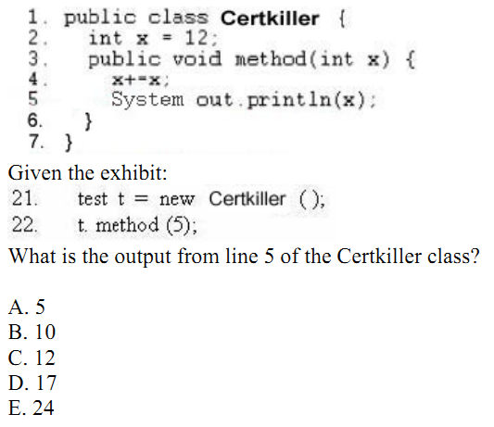
Questão 04
26/03/12

Slide 12
Resposta Q04: B
26/03/12

Slide 13
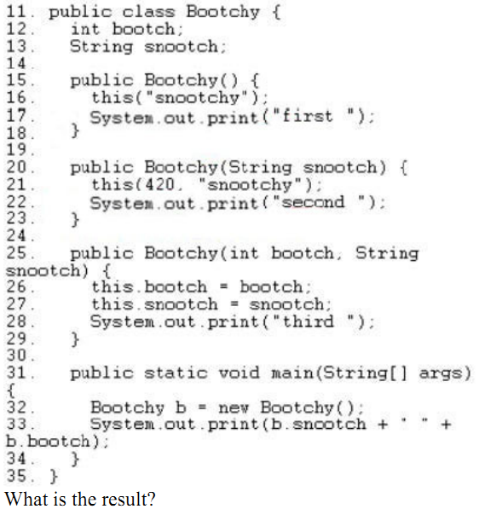
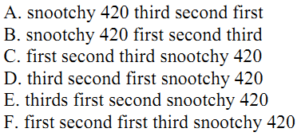
Questão 05
26/03/12

Slide 14
Resposta Q05: D
26/03/12

Slide 15
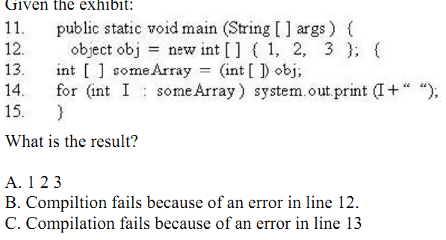

Questão 06
26/03/12

Slide 16
Resposta Q06: A
26/03/12

Slide 17
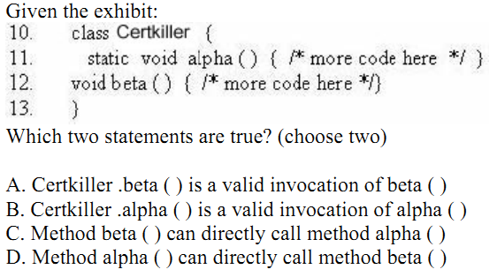
Questão 07
26/03/12

Slide 18
Resposta Q07: B e C
26/03/12

Slide 19
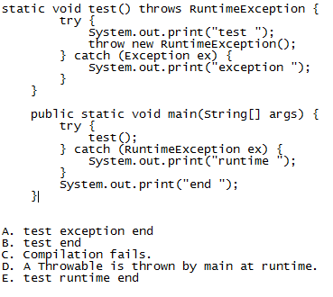
Questão 08
26/03/12

Slide 20
Resposta Q08: A
26/03/12

Slide 21
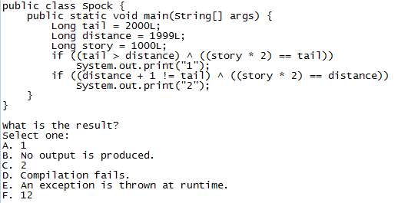
Questão 09
26/03/12

Slide 22
Resposta Q09: B
26/03/12

Slide 23
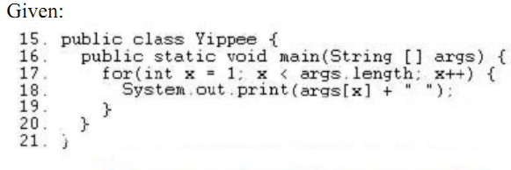
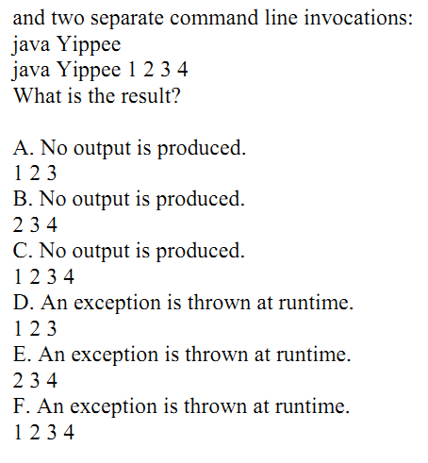
Questão 10
26/03/12

Slide 24
Resposta Q10: B
26/03/12

Slide 25
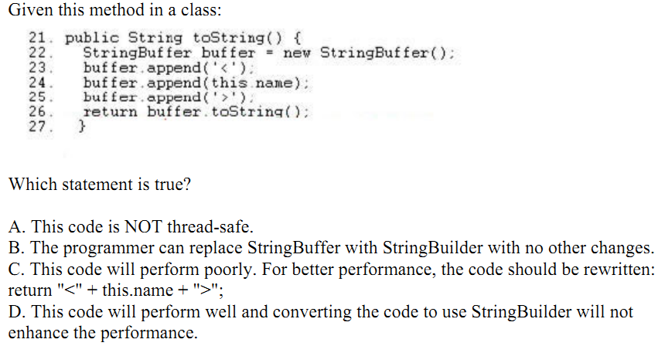
Questão 11
26/03/12

Slide 26
Resposta Q11: B
26/03/12

Slide 27
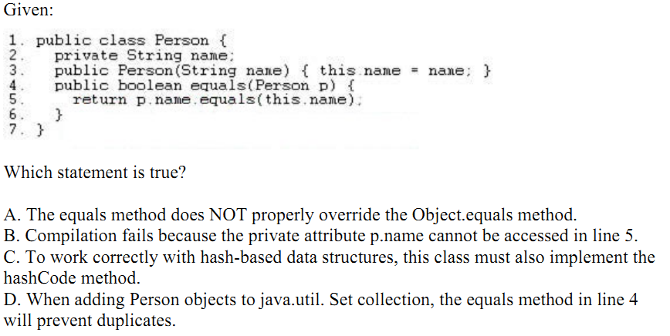
Questão 12
26/03/12

Slide 28
Resposta Q12: A
26/03/12

Slide 29
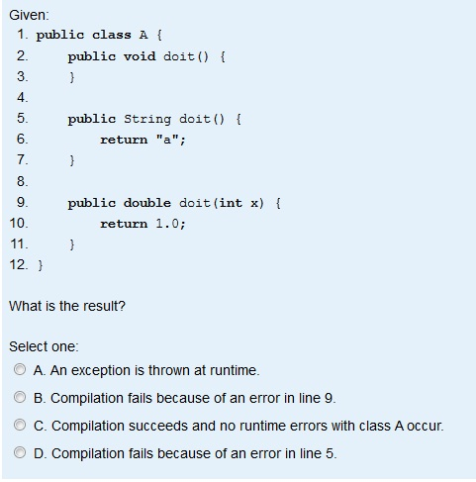
Q13
26/03/12

Slide 30
Resposta Q13: D
26/03/12

Slide 31
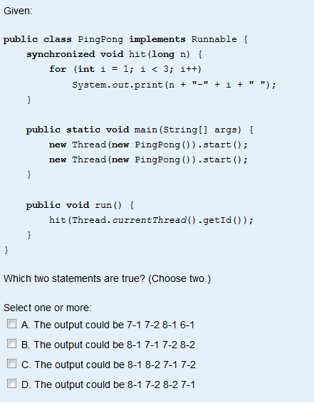
Q14
26/03/12

Slide 32
Resposta Q14: B e C
26/03/12

Slide 33
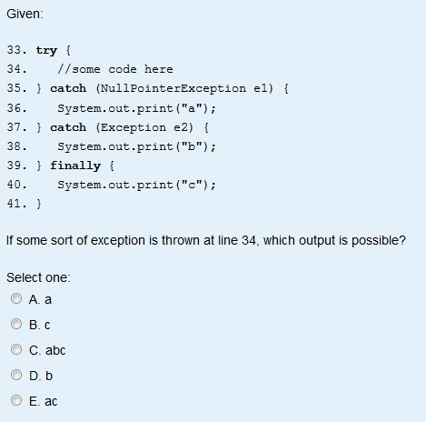
Q15
26/03/12

Slide 34
Resposta Q15: E
26/03/12

Slide 35
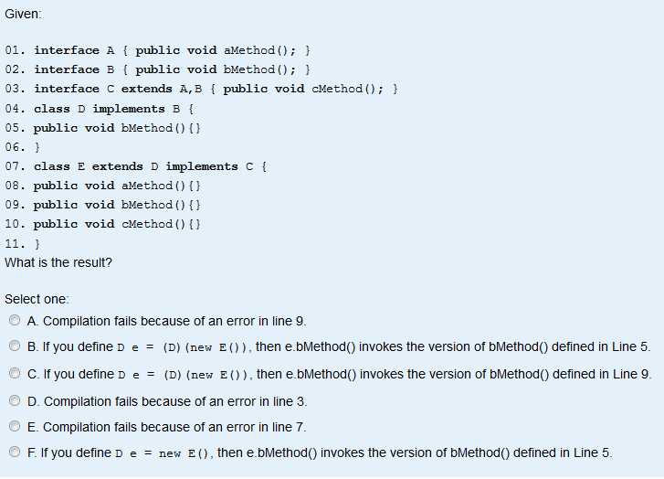
Q16
26/03/12

Slide 36
Resposta Q16: C
26/03/12

Slide 37
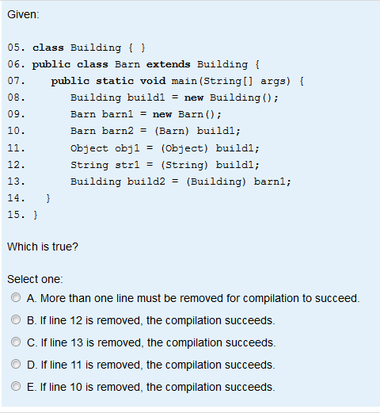
Q17
26/03/12

Slide 38
Resposta Q17: B
26/03/12

Slide 39
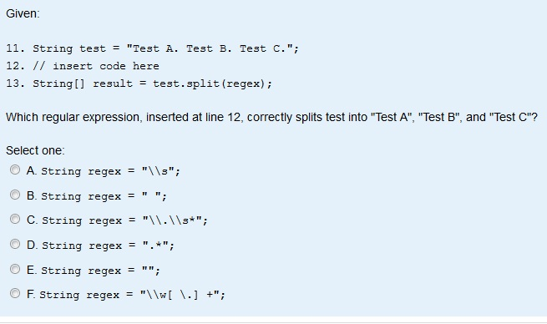
Q19
26/03/12

Slide 40
Resposta Q19: C
26/03/12

Slide 41
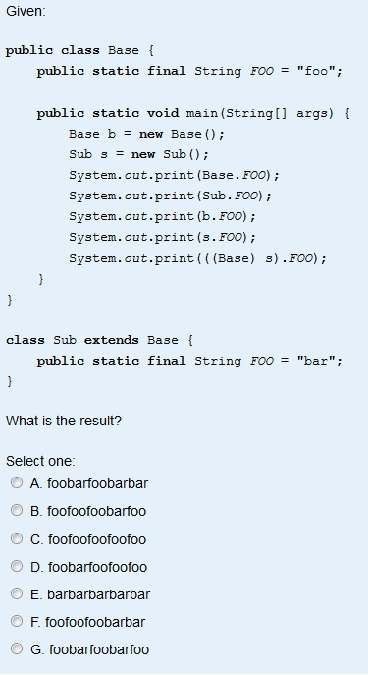
Q20
26/03/12

Slide 42
Resposta Q20: G
26/03/12

Slide 43
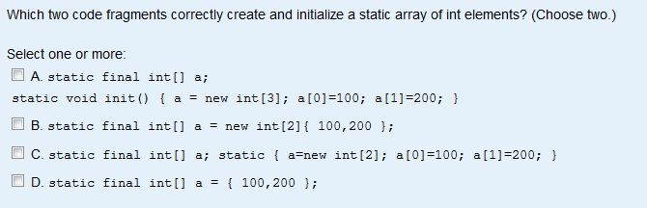
Q21
26/03/12

Slide 44
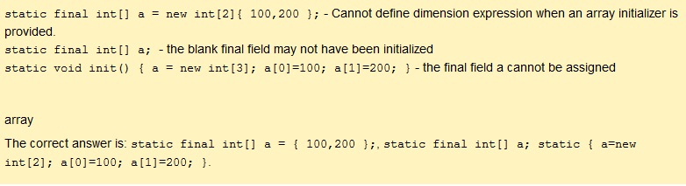
Resposta Q21: C e D
26/03/12

Slide 45
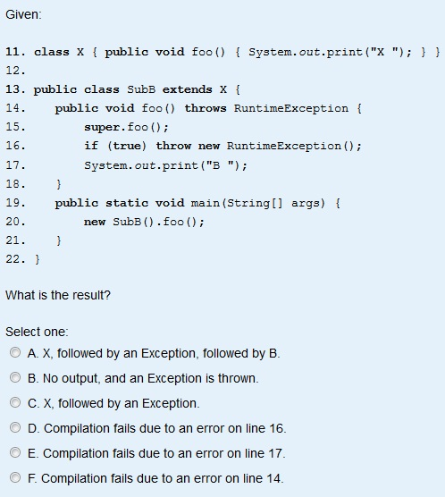
Q22
26/03/12

Slide 46
Resposta Q22: C
26/03/12

Slide 47
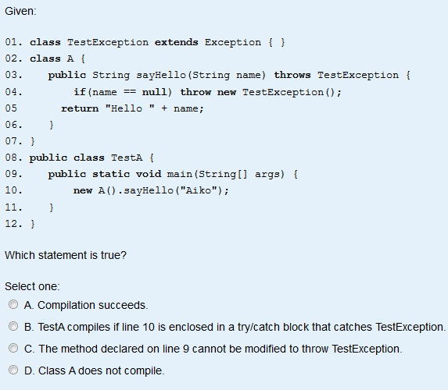
Q23
26/03/12

Slide 48
Resposta Q23: B
26/03/12

Slide 49
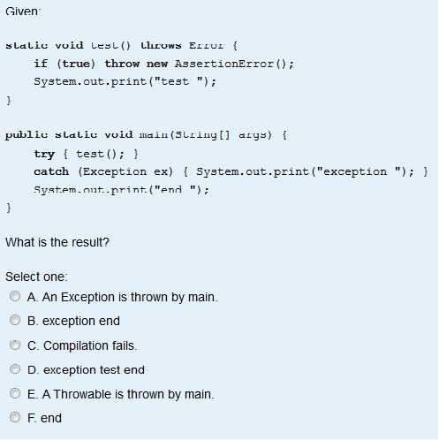
Q24
26/03/12

Slide 50
Resposta Q24: E
26/03/12

Slide 51
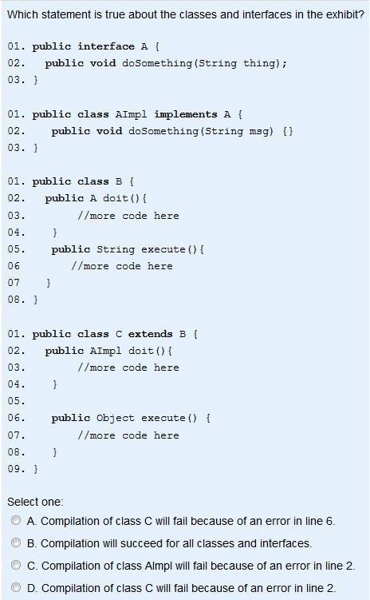
Q25
26/03/12

Slide 52
Resposta Q25: A
26/03/12

Slide 53
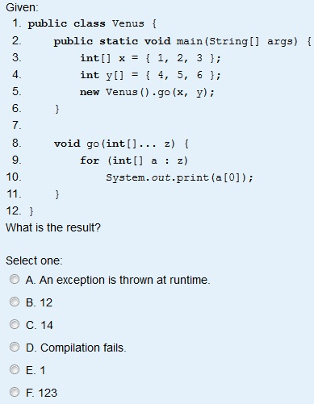
Q26
26/03/12

Slide 54
Resposta Q26: C
26/03/12

Slide 55
Adler Tenório
atg@cesar.org.br
www.pitang.com.br

